Slide 1
Биофармацевтические методы оценки качества и эффективности лекарственных препаратов. Роль биофармации в разработке новых лекарственных препаратов. Будущее биофармации
Национальный фармацевтический университет Кафедра аптечной технологии лекарств им. Д.П. Сало
Харьков
2018

Slide 2
План лекции
2
Биофармацевтические методы оценки качества и эффективности лекарственных препаратов.
Роль биофармации в разработке новых лекарственных препаратов.
Будущее биофармации.

Slide 3
Биофармацевтические методы оценки качества и эффективности лекарственных препаратов.
3
Большинство лекарственных препаратов проявляют свое действие только тогда, когда организм болен.
Например, можно снизить температуру тела с помощью жаропонижающих средств у здорового человека - они влияют только на человека с повышенной температурой.
То же самое можно сказать и о сердечных средствах (такие как дигиталис, строфантин), которые нормализуют работу только больного сердца. Поэтому на второй стадии исследования нового препарата у животных моделируют заболевания.
Это достигается различными способами - заражение инфекционным материалом, односторонней диетой (авитаминоз, заболевания обмена веществ), удалением эндокринных желез (тиреоидин, сахарный диабет) и др.

Slide 4
Биофармацевтические методы оценки качества и эффективности лекарственных препаратов.
4
В области поиска и создания новых технологий и средств для лечения различных заболеваний лидируют американские биофармацевтических компании.
Каждый год биофармацевтическая промышленность выделяет миллиарды долларов на разработку препаратов будущего. Появлению каждого лекарственного средства, который способен улучшить качество жизни пациентов, предшествуют года кропотливой работы исследователей в лабораториях и больницах.

Slide 5
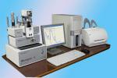
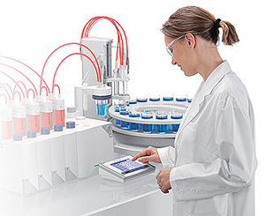
Биофармацевтические методы оценки качества и эффективности лекарственных препаратов.
5
Исследование и разработка новых препаратов - это длительный многоступенчатый процесс, в результате которого появляются научные открытия. Некоторые научные открытия возможно превратятся на лекарственные препараты.
На сегодняшний день биофармацевтическойисследованиями и разработками ЛП занимаются компании по всему миру. Американские компании и другие члены Ассоциации фармацевтических исследований и фармацевтических производителей США (PhRMA) Занимают лидирующее место в разработке инновационных препаратов.

Slide 6
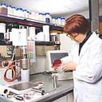
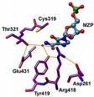
Биофармацевтические методы оценки качества и эффективности лекарственных препаратов.
6
Каждый день 400 тыс. сотрудников биофарма-цевтичних компаний США занимаются созданием новых ЛП.

Slide 7
Биофармацевтические методы оценки качества и эффективности лекарственных препаратов.
7
Avastin ™ - моноклональное антитело, которое применяют в качестве средства первой степени для лечения рака толстой кишки с метастазами в сочетании с другими противоопухолевыми препаратами.
Avastin - первый препарат, действие которого основано на блокировании кровоснабжения раковой опухоли.

Slide 8
Биофармацевтические методы оценки качества и эффективности лекарственных препаратов.
8
Enbrel® - новаторский препарат для лечения ревматоидного артрита. Соединяясь с определенными рецепторами клеток, он блокирует действие вещества, которому отводится основная роль в развитии воспалительного процесса.
Основными событиями на пути создания этого препарата стало:
открытие фактора некроза опухоли (TNF)
выявление рецептора TNF, который подает сигнал к началу воспалительного процесса;
создание растворимого варианта рецептора, который можно вводить пациенту с помощью инъекций
создание белка, который предотвращает связывание TNF.

Slide 9
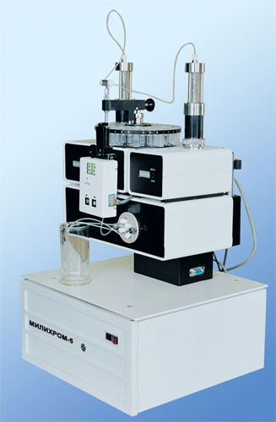
Биофармацевтические методы оценки качества и эффективности лекарственных препаратов.
9
На сегодняшний день основная цель таких исследований - разработка методов оценки безопасности препаратов на ранней стадии исследований, что позволит не подвергать риску пациентов и не начинать заведомо непродуктивные проекты.

Slide 10
Биофармацевтические методы оценки качества и эффективности лекарственных препаратов.
10
Сегодня проводится работа над методами:
компьютерного прогнозирования;
технологии биомаркеров (количественные характеристики биологических явлений, которые позволяют установить информационную связь между механизмом действия и клинической эффективности)
другими перспективными технологиями.

Slide 11
Биофармацевтические методы оценки качества и эффективности лекарственных препаратов.
11
К примеру: в ходе прикладных исследований было выяснено, что клеточные линии человека позволяют оценить и предсказать метаболический путь препарата до того, как начнутся опыты на людях. Благодаря этому открытию большинство «кандидатов» в лекарства, с неблагоприятным метаболическим профилем (который приводит к опасным лекарственных взаимодействий) отсеиваются еще в лаборатории.

Slide 12
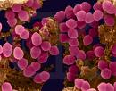
Биофармацевтические методы оценки качества и эффективности лекарственных препаратов.
12
К примеру: Недавно ученые предложили технологию синтеза бактериальных вакцин, которая позволяет повысить производительность, при этом снизив себестоимость производства.

Slide 13
13
2. Роль биофармации в разработке новых лекарственных препаратов.
В 2004 компании-члены PhRMA (США) потратили на разработку новых препаратов и на сопутствующие исследования около 38800000000. Долл., Что на 12,6% больше, чем в 2003г.

Slide 14
От лаборатории к пациенту: путь биофармацевтических исследований
2. Роль биофармации в разработке новых лекарственных препаратов.
14
ПРЕДСТАВЛЕНИЕ
ПРЕДВАРИТЕЛЬНОЙ
ЗАЯВКИ
МАССОВОЕ ПРОИЗВОДСТВО / IV фаза ИССЛЕДОВАНИЙ
ПОИСК И СОЗДАНИЕ ЛП
ДОКЛИНИЧЕСКИЕ
ИССЛЕДОВАНИЯ
КЛИНИЧЕСКИЕ ИССЛЕДОВАНИЯ
20-100 исследуемых
500-1000 исследуемых
10000
спо-лук
1
ЛП
250
250
100-500 исследуемых
5 лет
1,5 года
6 лет
2 года
2 года
млрд.долл
млрд.долл

Slide 15
15
2. Роль биофармации в разработке новых лекарственных препаратов.
Национальные институты здравоохранения США играют важную роль в проведении исследований, но доля средств, выделяемых на исследования фармацевтическими компаниями, значительно больше.
В 2004 на исследование биофармацевтическая индустрия потратила около 50 млрд. долл., хотя общий бюджет национальных институтов здравоохранения на этот год составил 28 млрд. долл.

Slide 16
16
2. Роль биофармации в разработке новых лекарственных препаратов.
Разработка препаратов - это процесс преобразования лабораторной концепции в конкретный препарат, который может быть запущен в массовое производство.
На этом этапе уточняют различные физические характеристики будущего средства, разрабатываются стандарты и методы контроля качества, создаются новые технологии производства.

Slide 17
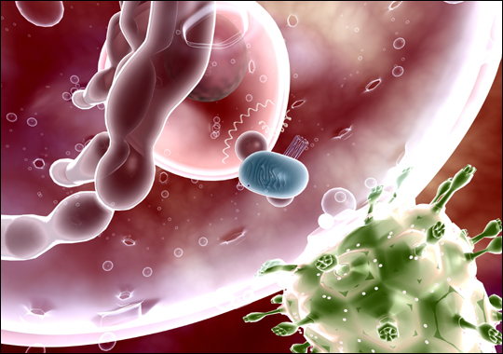
17
2. Роль биофармации в разработке новых лекарственных препаратов.
Некоторые болезни, которые в прошлом считались смертельными (такие как СПИД или отдельные виды рака), сегодня можно вылечить. Появляются препараты практически без побочных эффектов.
Разница между вчера и сегодня становится более ощутимой.

Slide 18
18
2. Роль биофармации в разработке новых лекарственных препаратов.
ВИЧ / СПИД:
вчера:
В 1990г. Ожидаемая продолжительность жизни пациента, которому только что был поставлен диагноз «СПИД» составляла 26 месяцев. В этот период у пациентов развивались целый ряд неприятных инфекционных заболеваний. Единственный доступный тогда препарат необходимо было принимать через каждые 4:00 постоянно, и он имел серьезные побочные эффекты.
сегодня:
с появлением ингибиторов протеазы, которые были впервые одобрены в 1995г., уровень смертности от СПИДа снизился на 70% Сейчас существует большое количество различных препаратов, в том числе комбинированных, которые позволяют контролировать заболевание в течение многих лет.

Slide 19
19
2. Роль биофармации в разработке новых лекарственных препаратов.
хроническая
миеловидна
лейкемия
вчера: В 1999 из десяти пациентов с таким диагнозом только три проживали дольше пяти лет. Варианты лечения: рискованная операция по пересадке костного мозга или ежедневные инъекции интерферона, побочное действие которых сравнивалась с «тяжелым гриппом, которым ты болеешь всю жизнь».
сегодня: пациенты ежедневно принимают таблетки, которые с высокой вероятностью приводят к ремиссии при почти полном отсутствии побочных явлений. Новый препарат действует на болезнь на молекулярном уровне, поэтому его действие отображается только на ферменте, который отвечает за развитие болезни.

Slide 20
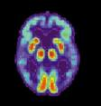
20
2. Роль биофармации в разработке новых лекарственных препаратов.
болезнь Альцгеймера
вчера: еще 10 лет назад не было ни одного средства для лечения данного заболевания
сегодня: существует три различных класса препаратов, позволяющих устранить симптомы болезни Альцгеймера и даже замедлить ее развитие

Slide 21
3. Будущее биофармации
21
На сегодняшний день в разработке находятся тысячи новых лекарственных препаратов. Некоторые из них могут стать революционными.
Несколько новых препаратов для лечения диабета:
белок, который стимулирует выработку инсулина при повышении уровня глюкозы в крови (Но не при нормальном содержании глюкозы)
ингаляционные формы инсулина
препараты для предотвращения диабетической невропатии и осложнений на глазах и почках.

Slide 22
22
3. Будущее биофармации
Новое соединение, которое повысит эффективность трансплантации допамин нейронов в мозг пациентов, страдающих болезнью Паркинсона. Новый препарат тормозит процесс, приводящий к гибели нейронов. По результатам тестов, при использовании этого препарата выживают на 300% больше трансплантированных нейронов.

Slide 23
3. Будущее биофармации
23
Более 80 новых противовирусных препаратов и вакцин для лечения и профилактики СПИДа и сопутствующих заболеваний. Основное направление работы:
- создание препаратов усиливающих иммунную реакцию организма на вирус иммунодефицита.

Slide 24
3. Будущее биофармации
24
Препараты генной терапии для лечения ревматоидного артрита, которые влияют на:
факторы, управляющие иммунной системой;
блокирования специфических иммунных клеток;
предотвращения химических реакций, которые вызывают иммунный ответ;
предотвращения миграции воспалительных клеток в ткани суставов.

Slide 25
Литература
25
Биофармация: Учеб. для студ. фармац. вузов и фак. / А. И. Тихонов, Т. Г. Ярных, А. И. Зупанец, О. С. Данькевич, Е. Е. Богуцкая, Н. В. Бездетко, Ю. Н. Азаренко; Под ред. А.И. Тихонова. – Х.: Изд-во НФаУ; Золотые страницы, 2003. – 240 с.
Biopharmaceutics. Lectures for English students of the speciality «Pharmacy»: a handbook for the out-of-class work of students / A.I. Tikhonov, T.G. Yarnykh, A.B. Yuryeva, L.N. Podorozhna, S.S. Zuykina; Edited by A.I. Tikhonov. – Kharkiv: NUPh; Original, 2011. – 140 p.
Современное состояние и перспективы развития биофармации. Лекция для студентов специальностей «Фармация» и «Клиническая фармация»: Учеб. пособ. для внеаудит. работы студ. / Тихонов А.И., Ярных Т.Г., Богуцкая Е.Е., Азаренко Ю.Н. – Х.: Изд-во НФАУ, 2006. – 32 с.
Влияние фармацевтических факторов на терапевтическую эффективность лекарственных препаратов. Лекция для студентов специальностей «Фармация» и «Клиническая фармация»: Учеб. пособ. для внеаудит. работы студ. / Тихонов А.И., Ярных Т.Г., Богуцкая Е.Е., Азаренко Ю.Н. – Х.: Изд-во НФАУ, 2007; Ч. 1 – 32 с.; Ч. 2 – 32 с.
Фармако-технологические методы оценки распадаемости, растворения и высвобождения лекарственных веществ из лекарственных препаратов. Лекция для студентов специальностей «Фармация» и «Клиническая фармация»: Учеб. пособ. для внеаудит. работы студ. / Тихонов А.И., Ярных Т.Г., Богуцкая Е.Е., Азаренко Ю.Н. – Х.: Изд-во НФАУ, 2006. – 44 с.
Биологическая доступность лекарственных препаратов и методы ее определения. Лекция для студентов специальности «Клиническая фармация»: Учеб. пособ. для внеаудит. работы студ. / Тихонов А.И., Ярных Т.Г., Чушенко В.Н., Азаренко Ю.Н. – Х.: Изд-во НФАУ, 2008. – 32 с.
Биоэквивалентность. Ее роль в оценке качества лекарственных средств. Бренды. Генерики. Лекция для студентов специальности «Клиническая фармация»: Учеб. пособ. для внеаудит. работы студ. / Тихонов А.И., Ярных Т.Г., Чушенко В.Н., Азаренко Ю.Н. – Х.: Изд-во НФАУ, 2008. – 36 с.
Роль биофармации в разработке лекарственных препаратов. Современные требования к оценке качества лекарственных препаратов. Лекция для студентов специальности «Клиническая фармация»: Учеб. пособ. для внеаудит. работы студ. / Тихонов А.И., Ярных Т.Г., Чушенко В.Н., Азаренко Ю.Н. – Х.: Изд-во НФАУ, 2008. – 40 с.
Перцев І.М., Пімінов О.Х., Слободянюк М.М. та ін. Фармацевтичні та медико-біологічні аспекти ліків. Навчальний посібник / За ред. І.М. Перцева / Видання друге, перероблене та доповнене. – Вінниця: НОВА КНИГА, 2007. – 728 с.
Перцев І.М., Пімінов О.Х., Слободянюк М.М. та ін. Фармацевтичні та медико-біологічні аспекти ліків. Навчальний посібник / За ред. І.М. Перцева / Видання друге, перероблене та доповнене. – Вінниця: НОВА КНИГА, 2007. – 728 с.
Тенцова А.И., Ажгихин И.С. Лекарственная форма и терапевтическая эффективность лекарств (Введение в биофармацию). – М.: Медицина, 1974. – 334 с.
Половко Н.П., Вишневська Л.І., Шпичак О.С. Оцінка біофармацевтичних факторів при розробці та виробництві нових лікарських засобів // Сучасні досягнення фармацевтичної технології і біотехнології : збірник наукових праць, випуск 2. – X.: Вид-во НФаУ, 2017. – С. 155-160.

Slide 26
Благодарю за внимание!

